Slide 1
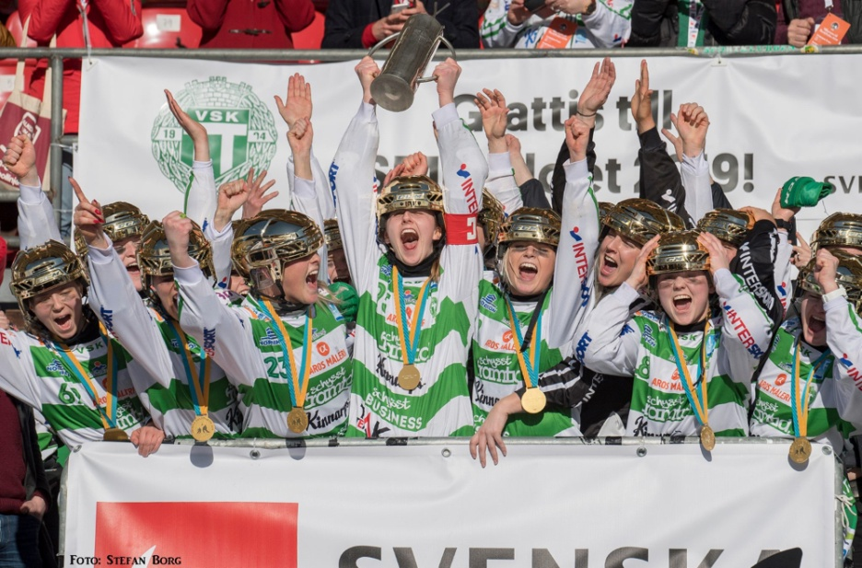
Träningsupplägg säsongen 2019-2020
VSK F10

Slide 2
Grov fördelning träningsmoment
Spel
Enkla spelmoment
Vända om, flytta spelet till motsatt sida,
anfall och försvar
Klubba och boll
Passning, dribbling och skott
Skridskoteknik med och utan boll

Slide 3
Att tänka på:
Kör enkla övningar tills momenten sitter, först och främst öka farten om det behövs svårare övningar. Lägg inte till nya moment varje träning.
När tekniken sitter skall övningar göras med så hög fart som möjligt.
Tränar man med högt tempo höjs även tempot vid match.
Så många barn aktiva som möjligt på isen samtidigt, om det blir väntan dela upp i flera grupper.

Slide 4
Bandyövningar grön
Lämpliga övningar första och andra året efter bandyskolan.
Materialet är hämtat från WWW.Bandyburken.se
Samt Malin Perssons övningsförslag från Bandyskolan

Slide 5
Skridskoövningar
Övningsmoment, grund
Övningsmoment, påbyggnad
Övningsmoment tillämpning
Skridskostationer

Slide 6
Skridskoövningar
Övningsmoment, grund
framåt, bakåt, köttbulle, knä i isen, ner på mage och upp igen, bubblor, glida på ett ben, c-skär, ett ben, glada skridskor, glidsväng, innerskär, plogstopp, stopp och start, hockeystopp, springa, smyg som en tiger, slalom, upphopp, vända riktning, översteg skotning ytterskridsko, översteg i cirkel, skjuta spark
Övningsmoment, påbyggnad
Översteg skotning ytterskridsko, översteg i cirkel, översteg bakåt
Övningsmoment tillämpning
Olika typer av banor med och utan boll
Stafetter, typ evighets-staffett, kedjestaffett,

Slide 7
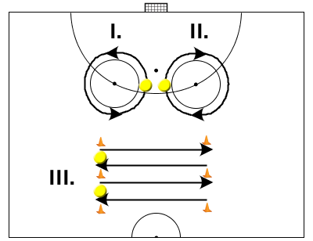
Skridskostationer 1
Genomförande
Indelning i tre lag. Tre stationer. I. Överstegsåkning cirkel vänstervarv. II. Överstegsåkning cirkel högervarv. III. Start och stoppträning.
Förflyttningar
I till II. II till III. III till I.
Tips/Att tänka på
Viktigt att visa hur man springer igång för snabb start, hur man bromsar in, hur man åker översteg med mera. Visa själv eller gärna med hjälp av någon spelare som redan klarar av tekniken. Träna på att bromsa åt båda håll.

Slide 8
Klubbteknik
Klubbteknik – Grund dribbling
Klubbteknik – Korta dribblingar
Klubbteknik – Långa dribblingar
Klubbteknik – Breda dribblingar
Klubbteknik – Storslalom
Klubbteknik – Stjärnan
Klubbteknik - Korset
Klubbteknik - Översteg
Klubbteknik – Skydda boll

Slide 9
Klubbteknik - Grund dribbling
Syfte
Att lära sig grunderna i att dribbla.
Genomförande
Görs stillastående. Ner i åkställning och flytta bollen från sida till sida. Variera mellan korta och långa dribblingar.
Tips/Att tänka på
Öka farten på dribblingarna för att öka svårighetsgraden.

Slide 10
Klubbteknik - Korta dribblingar
Syfte
Att förbättra bollbehandlingen och klubbtekniken.
Genomförande
Sätt ut ett antal koner med ca. 40-50 cm mellan. Spelarna ska sedan samtidigt som att glida framåt flytta klubban från sida till sida utan att nudda konera.
Förflyttningar
Efter genomförande ställa sig sist i ledet.
Tips/Att tänka på
Tänk på att inte vrida på överkroppen. Tänk också på att komma ner djupt för att få full kontroll på kropp, klubba och boll. Öka farten för att öka svårighetsgraden.

Slide 11
Klubbteknik - Långa dribblingar
Syfte
Att förbättra bollbehandlingen och klubbtekniken.
Genomförande
Sätt ut ett antal koner med ca. 1-1,5 meter mellan. Spelarna ska sedan samtidigt som att åka framåt på utsidan av konerna flytta klubban från sida till sida utan att nudda konera. Dribblingarna ska vara såpass breda att bollen och klubban hamnar i höjd med eller utanför skridskon.
Förflyttningar
Efter genomförande ställa sig sist i ledet.
Tips/Att tänka på
Tänk på att inte vrida på överkroppen. Tänk också på att komma ner djupt för att få full kontroll på kropp, klubba och boll. Öka farten för att öka svårighetsgraden. Gör båda sidorna så att barnen får lära sig båda hållen.

Slide 12
Klubbteknik - Breda dribblingar
Syfte
Att förbättra bollbehandlingen och klubbtekniken.
Genomförande
Sätt ut ett antal koner med ca. 1-1,5 meter mellan. Spelarna ska sedan samtidigt som att glida framåt flytta klubban från sida till sida utan att nudda konera. Dribblingarna ska vara såpass breda att bollen och klubban hamnar i höjd med eller utanför skridskon.
Förflyttningar
Efter genomförande ställa sig sist i ledet.
Tips/Att tänka på
Tänk på att inte vrida på överkroppen. Tänk också på att komma ner djupt för att få full kontroll på kropp, klubba och boll. Öka farten för att öka svårighetsgraden.
Variation
Kör detta fast kör slalom mellan konerna

Slide 13
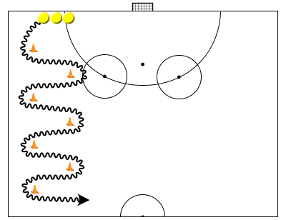
Klubbteknik - Storslalom
Syfte
Att ha kontroll på bollen i vändningar.
Genomförande
Åkning i högt tempo för att sedan åka runt konerna samtidigt som man dribblar. Bollen ska behandlas hela vägen.
Förflyttningar
Efter sista konen åker spelaren på utsidan om banan tillbaka till ledet och ställer sig sist.
Tips/Att tänka på
Låt spelaren framför ha passerat några koner innan nästa startar så att krockar inte uppstår ute på banan.

Slide 14
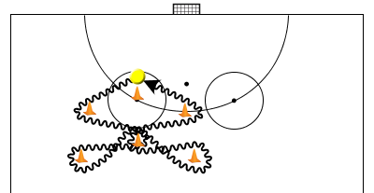
Klubbteknik - Stjärnan
Syfte
Att förbättra bollbehandlingen och klubbtekniken.
Genomförande
Sätt ut koner enligt diagrammet. Åkning enligt ritning. Spelaren ska hela tiden flytta bollen från sida till sida med full kontroll. Viktigt att fokus läggs på bollbehandlingen.
Förflyttningar
Efter genomförande ställa sig sist i ledet.
Tips/Att tänka på
Tänk på att inte vrida på överkroppen. Tänk också på att komma ner djupt för att få full kontroll på kropp, klubba och boll. Öka farten för att öka svårighetsgraden.

Slide 15
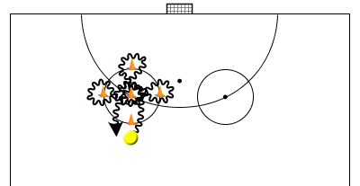
Klubbteknik - Korset
Syfte
Att lära sig behandla och skydda bollen.
Genomförande
Lägg ut fem koner likt ett kors. Åk sedan runt konan i mitten, sedan ut och runda en av ytterkonerna, tillbaka till mitten och runda mittkonan för att sedan fortsätta ut mot en ny ytterkona. Avsluta med den ytterkona där övningen startade.
Förflyttningar
Efter genomförande ställa sig sist i ledet.
Tips/Att tänka på
För att öka svårighetsgraden, öka farten. Korta köer, gör flera banor om det är många barn.

Slide 16
Klubbteknik i översteg
Syfte
Att förbättra bollbehandlingen och manövrering med skridskor samtidigt som man dribblar.
Genomförande
Åk översteg i en cirkel samtidigt som man flyttar bollen från sida till sida. Viktigt att man jobbar med båda händerna och armarna för att mjukt kunna flytta bollen från sida till sida. Luta inåt i cirkeln för att få mer fart och bättre kontroll.
Förflyttningar
Efter genomförande ställa sig sist i ledet.
Tips/Att tänka på
Tänk på att inte vrida på överkroppen i dribblingarna. Tänk också på att komma ner djupt för att få full kontroll på kropp, klubba och boll. Öka farten för att öka svårighetsgraden.

Slide 17
Klubbteknik - Skydda boll
Syfte
Att lära sig behandla och skydda bollen.
Genomförande
Lägg ut fem koner likt ett kors. Åk sedan runt konan i mitten, sedan ut och runda en av ytterkonerna, tillbaka till mitten och runda mittkonan för att sedan fortsätta ut mot en ny ytterkona. Avsluta med den ytterkona där övningen startade. Använd skridskorna för att skydda bollen från motståndare när man svänger.
Förflyttningar
Efter genomförande ställa sig sist i ledet.
Tips/Att tänka på
För att öka svårighetsgraden, öka farten. Korta köer, gör flera banor om det är många barn.

Slide 18
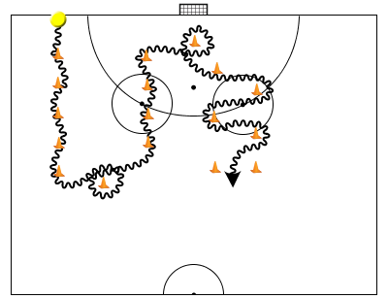
Klubbteknik - teknikbana Blå
Genomförande
Lägg ut en bana enligt diagrammet. Börja sedan med breda dribblingar mellan första linjen av koner, för att sedan snurra ett helt varv runt en kona (högervarv), fortsätta göra breda dribblingar mellan konerna i nästa linje, ta ett nytt varv runt en kona (vänstervarv) för att sedan avsluta med storslalom. Hela tiden ska bollen flyttas höger-vänster så att bollbehandlingen tränas under hela banan.
Förflyttningar
Efter att ha gått in i mål så ställer man sig sist i startledet.
Tips/Att tänka på
Fokus på tekniken, inte vem som gör banan snabbast. Undvik köbildning genom att ha många barn aktiva samtidigt. Spelarna skall hålla klubban med två händer när de driver bollen men med en hand när de släpper ut bollen till höger eller vänster beroende på om de är vänster- eller högerhänta.

Slide 19
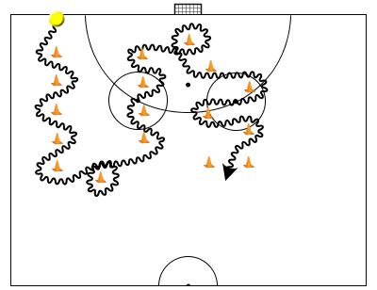
Klubbteknik - teknikbana Grön
Genomförande
Lägg ut en bana enligt diagrammet. Börja sedan med slalom mellan första linjen av koner, för att sedan snurra ett helt varv runt en kona (högervarv), fortsätta att åka slalom mellan konerna i nästa linje, ta ett nytt varv runt en kona (vänstervarv) för att sedan avsluta med storslalom. Hela tiden ska bollen flyttas höger-vänster så att bollbehandlingen tränas under hela banan.
Förflyttningar
Efter att ha gått in i mål så ställer man sig sist i startledet.
Tips/Att tänka på
Fokus på tekniken, inte vem som gör banan snabbast. Undvik köbildning genom att ha många barn aktiva samtidigt.

Slide 20
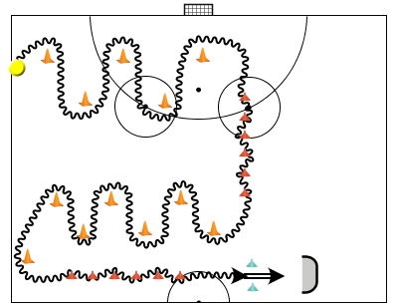
Klubbteknik - teknikbana Röd
Genomförande
Starta med storslalom för att sedan göra korta dribblingar. Fortsätt med snäva svängar (Tekniken från korset), ta en sväng och en ny sträcka med korta dribblingar. Avsluta med från mellan konerna skjuta bollen i mål.
Förflyttningar
Efter att ha gått in i mål så ställer man sig sist i startledet.
Tips/Att tänka på
Fokus på tekniken, inte vem som gör banan snabbast. Undvik köbildning genom att ha många barn aktiva samtidigt.

Slide 21
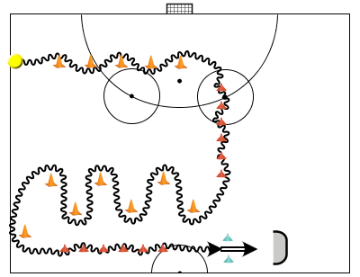
Klubbteknik - Teknikbana Svart
Genomförande
Starta med breda dribblingar med slalom för att sedan göra korta dribblingar. Fortsätt med snäva svängar där man i svängarna ska skydda bollen, ta en sväng och en ny sträcka med korta dribblingar. Avsluta med från mellan konerna skjuta bollen i mål.
Förflyttningar
Efter att ha gått in i mål så ställer man sig sist i startledet.
Tips/Att tänka på
Fokus på tekniken, inte vem som gör banan snabbast. Undvik köbildning genom att ha många barn aktiva samtidigt.

Slide 22
Övningar passning
Fjärilen
Triangeln
Passning två och två, stillastående och köra runt
Två led med åkning
Fyra led med åkning
Passningsteknik I
Passningsteknik II
Passningsteknik III

Slide 23
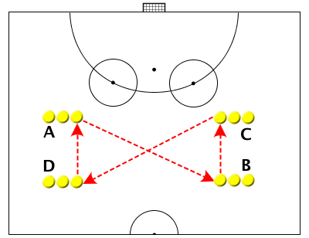
Passning - Fjärilen
Syfte
Att träna olika slags passningar.
Genomförande
Spelare A passar till Spelare B som direkt passar till Spelare C, som passar direkt till Spelare D och som sedan passar direkt till Spelare A. Övningen fortsätter tills ex. den har genomförts en viss tid eller ett visst antal passningar är uppnådda.
Förflyttningar
Efter passning ställer sig spelaren sist i sitt egna led.
Tips/Att tänka på
Variera mellan fore- och backhand. Fokus ska ligga på att sätta passningarna på klubbladet och inte framför eller bakom. Byt plats på leden så att man får träna på olika passningar. Lägg ut extra bollar.

Slide 24
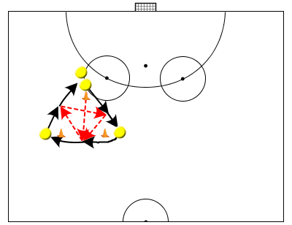
Passning - Triangeln
Syfte
Ta emot och slå en passning i rörelse.
Genomförande
Sätt upp en triangel med hjälp av koner. 6-10 meter mellan konerna är lämpligt. Första spelaren tar bollen och passar till nästa spelare mellan två koner. Denna tar sedan emot och passar bollen vidare mellan två koner till nästa spelare. Övningen fortsätter tills ett visst antal passningar är gjorda eller tills tiden är nådd.
Förflyttningar
Efter passning ställer man sig vid nästa kon.
Tips/Att tänka på
Viktigt att lära ut tekniken för att slå och ta emot en passning. Lägg ut extra bollar. Tänk på att göra övningen åt båda håll så att man får träna både forehand och backhand.

Slide 25
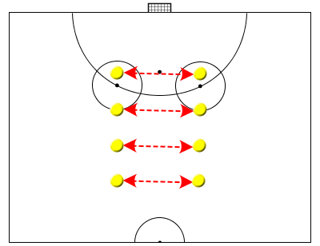
Passning - två och två
Syfte
Att träna grunderna i passningar.
Genomförande
Börja med kort avstånd (Ex. 5 meter) och öka successivt i takt med att kunskapsnivån höjs. Spelarna slår sedan passningar till varandra. Antingen under en viss tid eller tills ett visst antal passningar har slagits. Kan göras på många olika sätt. Forehand, backhand, raka och lyft. Kan också göras som direktpassningar utan mottagning.
Förflyttningar
Byt runt spelarna efter ett tag så att inte samma spelare passar till varandra hela tiden.
Tips/Att tänka på
Hårda och precisa passningar. Variera sättet att passa så att spelarna lär sig passa på olika sätt. Lägg ut extra bollar.

Slide 26
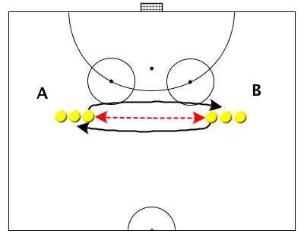
Passning - två led med åkning
Syfte
Att träna passningar och mottagningar i ett högt tempo.
Genomförande
Förste spelaren i led A slår en passning till förste spelaren i led B. Efter slagen passning åker passningsläggaren i hög fart och ställer sig sist i led B. Spelaren i led B tar emot passningen och slår sedan den till förste spelaren i led A och åker sedan och ställer sig sist i led A. Övningen fortsätter fram och tillbaka tills ett visst antal passningar är uppnådda eller görs på tid.
Förflyttningar
Efter passning ställer man sig sist i det andra ledet.
Tips/Att tänka på
Högt tempo i åkningarna. Hårda och precisa passningar. Utveckla övningen genom att variera typen av passningar, forehand, backhand och så vidare.

Slide 27
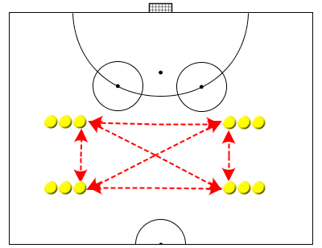
Passning - Fyra led med åkning
Syfte
Att träna olika slags passningar.
Genomförande
Passning till valfritt led. Efter passning tar men en snabb åkning och ställer sig sist i det ledet man har passat till. Man åker alltid på utsidan av övningen för att inte störa passningarna. Övningen fortsätter tills ex. den har genomförts en viss tid eller ett visst antal passningar är uppnådda.
Förflyttningar
Ställa sig sist i det led man har passat till.
Tips/Att tänka på
Högt tempo i åkningarna. Variera passningarna mellan fore- och backhand. Viktigt att passningarna tas emot och sen passas. Hårda och precisa passningar. Lägg ut extra bollar.

Slide 28
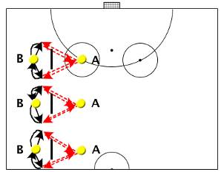
Passningsteknik I
Syfte
Ta emot och slå en passning.
Genomförande
A står stilla slår passning till B, som tar emot och passar tillbaka. Förflyttar sig sedan till andra sargänden för att ta emot en ny passning från A.
Förflyttningar
A till B, B till A vid signal från ledare.
Tips/Att tänka på
Viktigt att lära ut tekniken för att slå och ta emot en passning. Lägg ut extra bollar. Om inte sarg finns att tillgå så ställ ut koner istället.

Slide 29
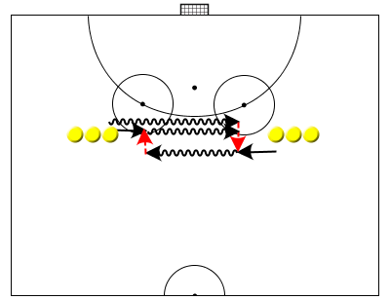
Passningsteknik II
Syfte
Träna på överlämning.
Genomförande
Två led med ca. 20 meter mellan varandra. Ena spelaren ur ena ledet åker med en boll mot det andra ledet. En spelare från det andra ledet åker åt motsatt håll och möter upp. När spelarna har kommit till varandra görs en överlämning genom att lämna bollen till den mötande spelaren. Detta fortsätter sedan tills ett visst antal överlämningar är gjorda eller tills tiden är slut.
Förflyttningar
Byt led efter varje överlämning.
Tips/Att tänka på
Viktigt att lära ut tekniken för att slå och ta emot en överlämning. Lägg ut extra bollar. Korta köer, gör fler led om det är många barn.

Slide 30
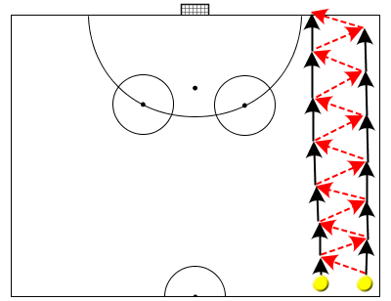
Passningsteknik III
Syfte
Ta emot och slå en passning i rörelse.
Genomförande
Para ihop spelarna två och två. Ungefär 5 meter mellan spelarna. Dessa ska sedan passa bollen mellan varandra samtidigt som båda rör sig framåt.
Förflyttningar
Vänd tillbaka så att barnen får träna både forehand och backhand.
Tips/Att tänka på
Viktigt att lära ut tekniken för att slå och ta emot en passning. Öka avståndet mellan spelarna för att öka svårighetsgraden. Går även att göra som direktpassningar.

Slide 31
Tillämpningsövningar

Slide 32
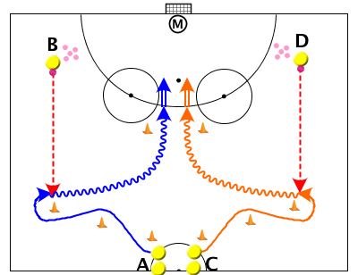
Skridskobana 2
Genomförande
Start vid A och C växelvis. A åker överstegsåkning mellan koner. Får pass från B och går på avslut. Skott rakt framifrån i högt tempo. C startar då A får pass från B.
Förflyttningar
A till C, C till A. Byte av B och D efter ett tag (om de är spelare).
Tips/Att tänka på
Åkning i högt tempo hela vägen. Spelarna skall vila först då de kommit till startpositionen. För att alla spelare skall få denna skridskoåkning så är det lämpligt att tränarna sköter passningsuppgiften vid positionerna B och D.

Slide 33
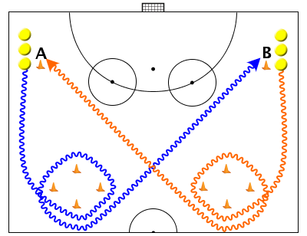
Cirkelåkning
Genomförande
Skridskoåkning med boll. A och B startar samtidigt. Nästa spelare i respektive kö startar då spelaren före kommit ur cirkeln.
Förflyttningar
A till B. B till A.
Tips/Att tänka på
Spelarna måste se upp så att de ej krockar i mittplan.

Slide 34
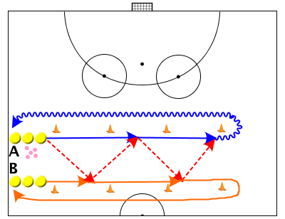
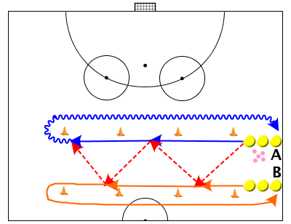
Passning 2
Genomförande
Ställ ut konor enligt skissen. Dela in laget i två grupper. Spelare A startar med bollen och spelar till B. B tar emot bollen och spelar över till A. Övningen fortsätter så tills konorna tar slut. Den spelare som då har bollen tar bollen och driver den under hög fart tillbaka till utgångsläget. Den andra spelaren vänder om och backar hem.
Förflyttningar
Spelare A och B byter plats.
Tips/Att tänka på
Om ni är många i laget finns det plats att halva laget spelar småmål. Byte sker efter halva tiden. Alla pass ska ske under rörelse. Den som driver bollen tillbaka kan avsluta med skott om det finns möjlighet.

Slide 35
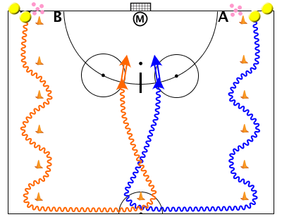
Dribbling 1
Genomförande
Dela in spelarna i två grupper. Spelare A driver bollen i slalom mellan konorna, åker in till konan i mittcirkeln. Där viker spelaren ner mot målet och avslutar med skott enligt figuren. Spelaren B startar när A är vid konan i mittcirkeln. B gör på samma sätt som A.
Förflyttningar
Grupperna byter plats efter halva tiden.
Tips/Att tänka på
Spelarna ska upp med blicken och ha bägge händerna på klubban samt bollen ska vara framför spelaren när den driver bollen. Svårigheten stegras med att öka farten.

Slide 36
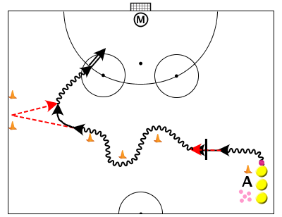
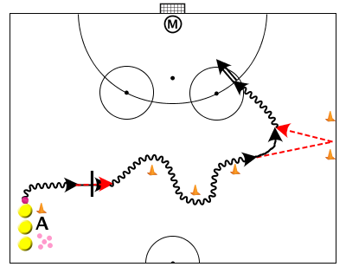
Dribbling 2
Genomförande
Alla startar vid position A. A startar med en boll, "flippar" över sargen, driver sedan bollen i slalom mellan konorna, spelar vägg med sargen mellan de konor som utgör en markering, tar emot bollen efter väggspelet och viker av mot mål samt avslutar med skott.
Förflyttningar
Varje spelare skall ha med en boll upp till utgångsläget.
Tips/Att tänka på
Stressa ej upp spelarna. Lägg ut reserv bollar där "flippen" görs.

Slide 37
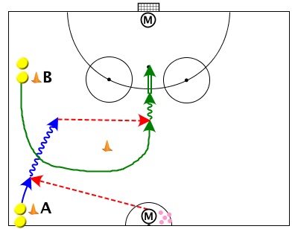
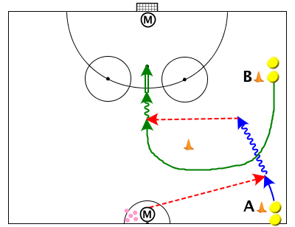
Passning och avslut
Genomförande
Dela laget i två grupper, A och B. Mv kastar till A som åker upp efter sargen, spelar till B som skjuter på mål.
Förflyttningar
A och B byter platser.
Tips/Att tänka på
A håller i bollen tills B är rätt vänd, med näsan mot mål. B måste starta i tid så att B hinner runt konan innan passet kommer.

Slide 38
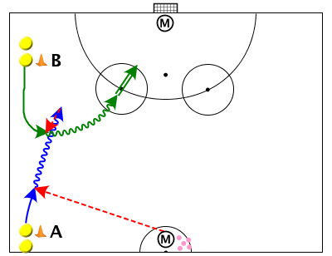
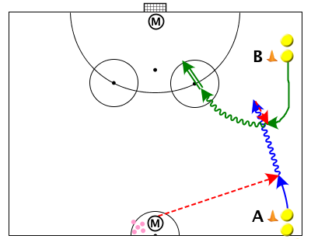
Anfall möte ytterhalv
Genomförande
Utkast till uppåkande A. A fortsätter upp längs sargen och gör en överlämning till mötande B. B åker in i banan och går på avslut.
Förflyttningar
A till B, B till A
Tips/Att tänka på
Timing. Ordentlig överlämning. Målvaktsbyte efter ett tag. Spegelvänd övningen.

Slide 39
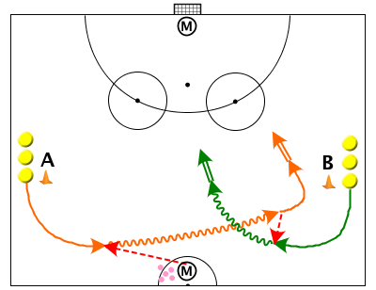
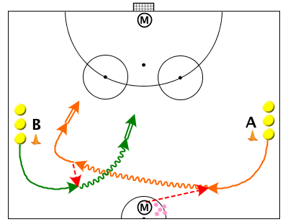
Anfall med hämtning
Genomförande
Utkast till mötande spelare A. Den andra anfallaren B möter upp i båge. A och B anfaller utan försvarare.
Förflyttningar
A till B, B till A
Tips/Att tänka på
Ordentliga bågar ner. Timing, båda behöver inte starta samtidigt. Använd fantasi i anfallen. Utkast till båda kanterna. Målvaktsbyte efter ett tag.

Slide 40
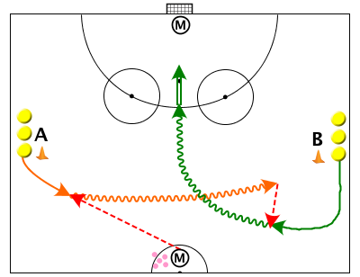
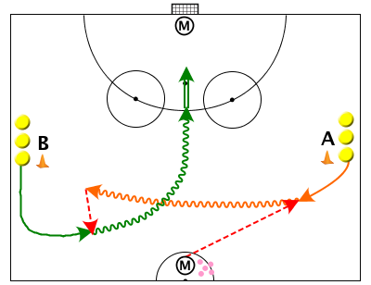
Anfalll med överlämning
Genomförande
Dela in spelarna i två grupper A och B. A får ett utkast av Mv. A driver bollen gör en överlämning med B som avslutar med skott på mål.
Förflyttningar
A och B byter platser.
Tips/Att tänka på
Överlämningen åt rätt håll.

Slide 41
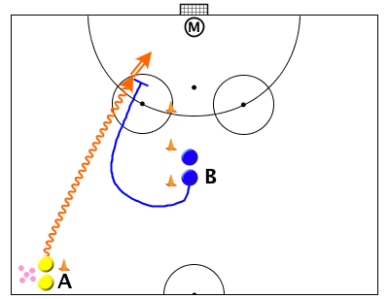
Försvar - Duell
Genomförande
Dela in laget i två lika stora grupper, grupp A anfallare, grupp B försvarare. Anfallaren A startar med boll vid konen, Försvararen B tar en liten sväng upp i banan och söker kontakt med A. B försöker att styra A mot sargen och där bryta. A försöker att komma till avslutning. Spelare A får ej passera över gränsen som markeras av koner.
Förflyttningar
A och B byter plats. Den spelare som ska till position A tar med sig en boll.
Tips/Att tänka på
A spelare B tar en sväng upp i banan för att komma med i försvarsarbetet. B får ej för tidigt vända sig om och börja att åka baklänges. Om spelare A kommer förbi för enkelt gör då "korridoren" smalare.

Slide 42
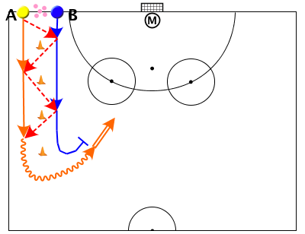
Försvar - En mot en
Genomförande
Dela spelarna i två grupper (A och B). Passningar mellan spelarna, där den yttre spelaren ska ha bollen till slut. Spelare A ska försöka att ta sig förbi spelare B.
Förflyttningar
A och B byter plats.
Tips/Att tänka på
Starta med att passa bollen i lugnt tempo. Intensiteten ska öka efter hand. B skall försöka styra ut A mot hörnflaggan. Viktigt att träna på att ej släppa in anfallaren "bakom ryggen".

Slide 43
Skottövningar
Backhand
Forehand
Handledsskott
Rakning
Skott efter dribbling

Slide 44
Skott - Backhand
Syfte
Att lära sig skjuta backhandskott.
Genomförande
Genomförs stillastående eller i fart. Händerna hålls ihop längst uppe på skaftet. Använda hela kroppen när man svingar kroppen. Snärta till med handlederna och få en rak och ren bollträff.
Tips/Att tänka på
Fokusera på att lära barnen göra tekniskt rätt. Därför är det viktigt med rätt grepp, att böja något på knäna, mjuka handleder och att se till att klubborna inte är för långa. Se till att barnen får lära sig tekniken innan de skjuter i fart.

Slide 45
Skott - Forehand
Syfte
Att lära sig skjuta forehandskott.
Genomförande
Genomförs stillastående eller i fart. Händerna hålls ihop längst uppe på skaftet. Använda hela kroppen när man svingar kroppen. Snärta till med handlederna och få en rak och ren bollträff.
Tips/Att tänka på
Fokusera på att lära barnen göra tekniskt rätt. Därför är det viktigt med rätt grepp, att böja något på knäna, mjuka handleder och att se till att klubborna inte är för långa. Se till att barnen får lära sig tekniken innan de skjuter i fart.

Slide 46
Skott - Handledsskott
Syfte
Att lära sig skjuta handledsskott.
Genomförande
Genomförs stillastående eller i fart. Klubban ska vara i isen och skottet genomförs att man snärtar till med handlederna för att få i väg bollen. Bladet böjs något för att få bollen att lätta från isen. Ena handen hålls längst ut på skaftet medan den andra är längre ner på skaftet.
Tips/Att tänka på
Fokusera på att lära barnen göra tekniskt rätt. Därför är det viktigt med rätt grepp, att böja något på knäna, stadiga handleder och att se till att klubborna inte är för långa. Se till att barnen får lära sig tekniken innan de skjuter i fart.

Slide 47
Skott - Rakning
Syfte
Att lära sig att skjuta rakningsskott, även kallad att raka.
Genomförande
Genomförs stillastående eller i fart. Klubban ska vara i isen och skottet genomförs att man drar klubban bakåt för att sedan, med kroppen som tyngd bakom, dra klubban framåt med kraft. Bladet böjs något för att få bollen att lätta från isen. Ena handen hålls längst ut på skaftet medan den andra är längre ner på skaftet.
Tips/Att tänka på
Fokusera på att lära barnen göra tekniskt rätt. Därför är det viktigt med rätt grepp, att böja något på knäna, stadiga handleder och att se till att klubborna inte är för långa. Se till att barnen får lära sig tekniken innan de skjuter i fart.

Slide 48
Skott efter dribbling
Syfte
Att lära sig skjuta i skäret.
Genomförande
Genomförs åkandes. Ställ ut någon eller några koner som spelarna ska dribbla av för att därefter skjuta. Både forehand eller backhand kan användas och här används tekniken som tidigare använts. Skottet ska skjutas utan att spelaren stannar upp och ska göras i skäret.
Förflyttningar
Efter genomfört skott ställa sig sist i ledet.
Tips/Att tänka på
Fokusera på att lära barnen göra tekniskt rätt. Därför är det viktigt med rätt grepp, att böja något på knäna, mjuka handleder och att se till att klubborna inte är för långa. Försök få spelarna att skjuta åt vartannat håll så att både fore- och backhand lärs ut. Viktigt också att fokusera på att spelarna fortsätter att åka/glida efter dribblingen när skottet ska ske.

Slide 49
Skott - Vinkelskott
Syfte
Att lära sig skjuta från vinklarna.
Genomförande
Genomförs åkandes. Ställ ut några koner likt en triangel som spelarna ska åka på utsidan av för att därefter skjuta vinkelskott. Både forehand eller backhand kan användas och här används tekniken som tidigare använts. Skottet ska skjutas utan att spelaren stannar upp och ska göras i skäret.
Tips/Att tänka på
Fokusera på att lära barnen göra tekniskt rätt. Därför är det viktigt med rätt grepp, att böja något på knäna, mjuka handleder och att se till att klubborna inte är för långa. Försök få spelarna att skjuta åt vartannat håll så att både fore- och backhand lärs ut. Viktigt också att fokusera på att spelarna fortsätter att åka/glida hela vägen tills skottet är avlossat. Viktigt också att man inte vrider bort kroppen för mycket från målet för att få så bra vinkel som möjligt.

Slide 50
Spelövningar
7-manna spel
Två mål
Två mål med mittlinje
Två mål med tre passningar

Slide 51
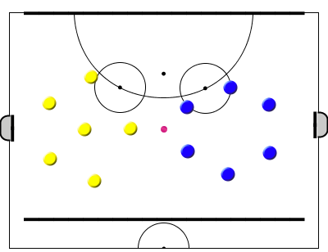
7-mannaspel
Syfte
Att få prova på och förbereda sig för matchspel på 7-manna.
Genomförande
Ställ ut sarger och gör en 7-mannaplan. Ställ även ut två stycken 7-mannamål. Framför målen så ställ ut sargbitar som "målvakter". Dela sedan in i två lag och spela match. För att mål ska räknas så måste alla spelarna i det egna laget ha passerat mittlinjen innan bollen går in i mål. Om det behövs, inför regeln med tre passningar inom laget innan mål görs.
Förflyttningar
Dela gärna in lagen fler gånger så att alla får spela med alla.
Tips/Att tänka på
Inte så noga med hur många spelare det är på varje lag, det viktiga är att det är lika många på båda lagen. Inga särskilda positioner, alla anfaller och alla försvarar.

Slide 52
Tvåmål
Syfte
Lära sig tänka som ett lag och fokusera på att slå passningar och göra mål, även stimulera att ta i.
Genomförande
Kona upp plan och mål, alternativt använd så kallade småmål. 3-5 spelare i varje lag, inga målvakter. Spela sedan på tid eller först till något resultat.
Förflyttningar
Byt lag efter varje omgång så att alla får spela med alla.
Tips/Att tänka på
Säkerställ att alla deltar i både anfallet och försvaret. Lägg ut extra bollar så att spelet kan komma igång snabbt om bollen hamnar utanför spelområdet.

Slide 53
Tvåmål med mittlinje
Syfte
Lära sig tänka som ett lag och fokusera på att slå passningar och göra mål, även stimulera att ta i.
Genomförande
Kona upp plan och mål, alternativt använd så kallade småmål. Kona upp en mittlinje med sidokoner. Mål räknas endast om alla spelare i det egna laget har varit över mittlinjen innan bollen går i mål. Om bollen har varit i mål så ska laget som har gjort mål ställa upp bakom mittlinjen. 3-5 spelare i varje lag, inga målvakter. Spela sedan på tid eller först till något resultat.
Förflyttningar
Byt lag efter varje omgång så att alla får spela med alla.
Tips/Att tänka på
Säkerställ att alla deltar i både anfallet och försvaret. Lägg ut extra bollar så att spelet kan komma igång snabbt om bollen hamnar utanför spelområdet.

Slide 54
Tvåmål med tre passningar
Syfte
Lära sig tänka som ett lag och fokusera på att slå passningar och göra mål, även stimulera att ta i.
Genomförande
Kona upp plan och mål, alternativt använd så kallade småmål. Mål räknas endast om minst tre passningar har gjorts inom laget innan bollen går i mål. 3-5 spelare i varje lag, inga målvakter. Spela sedan på tid eller först till något resultat.
Förflyttningar
Byt lag efter varje omgång så att alla får spela med alla.
Tips/Att tänka på
Räkna antalet passningar högt i början. Underkänn alla mål som inte föregås av tre passningar inom laget. Säkerställ att alla deltar i både anfallet och försvaret. Lägg ut extra bollar så att spelet kan komma igång snabbt om bollen hamnar utanför spelområdet.

Slide 55
Träningsupplägg
Lek o balans
Spelmoment
Spel
Skridskoteknik
Klubba och boll
September
Oktober
November
December
Januari
Februari
Mars
Spel
Enkla spelmoment
Klubba och boll
Skridskoteknik med och utan boll

Slide 56
Organisation
Säsongsplanering beskriver övergripande vad som skall tränas.
Tas fram gemensamt vid tränarmöte
Ta fram några grundläggande övningar som kan varieras och som skall återkomma

Slide 57
Detaljplanering
Utse ansvarig tränare för varje träningspass
Övriga tränare blir assisterande och ansvarar för att hjälpa spelarna samt sätta ut material till nästa övning samt samla bollar
Ansvarig tränare detaljplanerar passet och lägger ut en kortfattad beskrivning av övningen samt körschema så att de assisterande kan förbereda

Slide 58
Organisation/Roller
Lagledare
Mats Wieweg
Ansvarig tränare
Fixar kod till omklädningsrum
Assisterande tränare
Är behjälplig till den ansvarige tränaren med att sätta ut material, samla bollar, hjälpa spelarna
Lagledaren utser ansvarig tränare för varje träningspass
Ansvarig tränare detaljplanerar passet och lägger ut en kortfattad beskrivning av övningen samt körschema så att de assisterande kan förbereda.
Samtliga tränare hjälper till att dokumentera övningar och skapa övningsbank
Kassör: Mari Högström
Materialare: Annika Selg
Slipare: Annika Selg, Andreas Martinsson, Nilangan

Slide 59
Teckenförklaring

Slide 60
Malins övningar
Plogbroms
Ta fart, bromsa som en plog
Glid
Ta fart, kryp ihop och glid. Ju lägre desto bättre.
Skjuta spark
Håll händerna som en spark, skut ifrån med ett ben och glid. Gör hela längden och byt sedan fot.
Känn på glidet
Stå still rör på benen med armarna pendlande.
Fram länges c-skär
Ena benet hålls rak och andra benet trycks ut som ett c. Upprepa helas sträckan.
Spring på skridskor
Spring med både armar och ben, överdrivna rörelser.
Glidskär/Stilåkning
Långa glid mellan varje skär, överdriv rörelserna.
Bubblan
Arbeta både med ben och armar, samma rörelser som pumpen med ta med armarna. Böj djupt samtidigt som du trycker ifrån med benen så drar du armarna uppåt i en vid cirkel tills du är stående med rak rygg, gå därefter ned och börja om.
Köttbullen
Börja stilla stående kryp ihop så mycket som möjlligt stillastående några gånger. Därefter ta fart och glid ihopkrupen

Slide 61
Stå på ett ben
Stå på ett ben, växla mellan höger och vänster.
Glid på ett ben
Ta fart, glid på höger ben tills farten tar slut. Därefter upprepa och glid på vänster ben.
Ett knä i isen
Åk framåt, sätt omväxlande höger och vänster knä i isen.
Glid på knäna
Sätt höger knä isen och därefter sätt även ner vänster knä och glid på båda knäna. Reser sig upp innan farten är slut.
Går även att göra den svårare genom att snurra ett varv på knä
Ramla och resa sig upp
Ta fart, lägger sig ner på magen och reser sig upp fortfarande med fart.
Knuffa kompis framför sig
Slalom(twist)
Tryck ifrån med skridskorna samtidigt som höften vrids och pendla med armarna

Slide 62
Pumpen framåt
Omväxlande tryck isär benen och dra ihop dem, åk framåt
Pumpen bakåt
Omväxlande tryck isär benen och dra ihop dem, åk bakåt
Skrapa snö
Dra omväxlande höger och vänster skridsko mot isen så att det blir en liten snöhög, gör en liten snöboll och släng iväg.
Stopp
Ta fart, glid framåt och vrid fötter och höfter så att det blir en stoppsladd
Pingvin
Gå utåt med fötterna som en pingvin
Korsa ben på stället
Stå lägg ett ben över det andra och förflytta dig i sidled.
Översteg
Åk framåt på en lång rad, gör en stor 8 och korsa benen och luta lite inåt.
Lekar
Vem är rädd för VSK-tjejen
Istappen
Bollstafett utan klubba
Bollstafett med klubba
Välta koder
Byta koner med varandra på signal
Grupp och rova – vid kommando grupp samlas alla 3 och 3 alt 4 och 4. Vid rova sätter de sig ned. Därefter åker alla fritt
Kull, inom ett begränsat område. En är fasttagare och den som blir tagen blir sedan fasttagare.
Jonglera, börja kasta en boll mellan sig stillastående. Därefter åker båda framlänges, därefter kan en åka framlänges och en baklänges.

